Slide 1


Slide 2
Mikrocontroller Programmierung klassisch

Slide 3
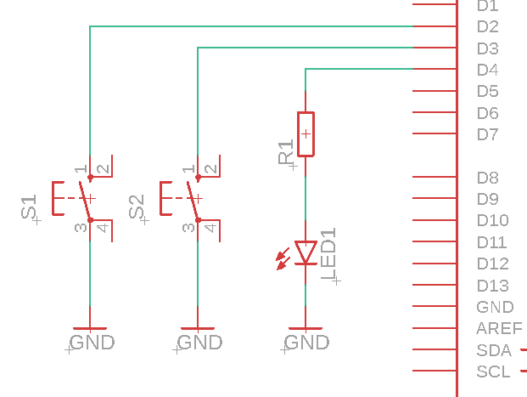
Beispiel Selbsthaltung
Aufgabe: Es soll eine LED mittels eines Ein- und eines Aus-Tasters geschalten werden.

Slide 4
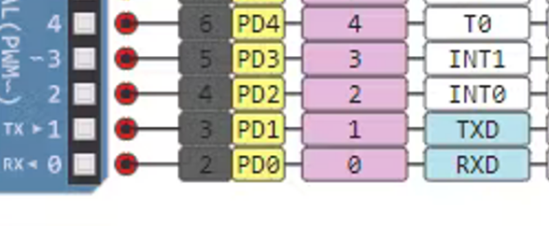
Beispiel Selbsthaltung
Ermitteln der PORTs nach Datenblatt/Pinout
S1 -> PD2
S2 -> PD3
LED1 -> PD4

Slide 5
Beispiel Selbsthaltung
Festlegen der Datenrichtung
S1 -> Eingang
S2 -> Eingang
LED1 -> Ausgang
Die Datenrichtung wird über das DDRx Register eingestellt. Eingänge werden auf 0 gesetzt, Ausgänge auf 1.

Slide 6
Beispiel Selbsthaltung
Möglichkeiten zum Festlegen der Datenrichtung
DDRD = 0b00010000;
DDRD = 0x10;
DDRD |= (1 << PD4);
-> direkte Zuweisung binär - unübersichtlich
-> direkte Zuweisung hexadezimal - unübersichtlich
-> ausführliche Schreibweise - aber mehr Tipparbeit

Slide 7
Beispiel Selbsthaltung
Aktivierung der internen Pullup‘s für die Taster
Die internen Pullups des Mikrocontrollers können aktiviert werden, in dem die Bits der Eingänge im PORTx auf 1 gesetzt werden.
PORTD |= (1 << PD2) | (1 << PD3);

Slide 8
Beispiel Selbsthaltung
Abfrage ob Eingang LOW oder HIGH ist
Die Abfrage der Eingänge geschieht über das Register PINx
PIND & (1 << PD3)
-> für Taster S1
Achtung: Da die internen Pullups gesetzt sind und die Taster gegen GND geschalten sind, muss der Ausdruck noch negiert werden.

Slide 9
Beispiel Selbsthaltung
De-/Aktivierung des Ausgangs
Ausgänge werden über das Register PORTx geschalten.
PORTD |= (1 << PD4);
-> LED1 auf HIGH setzen
PORTD &= ~(1 << PD4);
-> LED1 auf LOW setzen

Slide 10
Beispiel Selbsthaltung
Zusammenfassung
Datenrichtung festlegen
-> DDRD |= (1 << PD4);
Int. Pullups aktivieren
-> PORTD |= (1 << PD2) | (1 << PD3);
Taster abfragen
-> !(PIND & (1 << PD2))
Ausgang auf HIGH setzen
-> PORTD |= (1 << PD4);
Ausgang auf LOW setzen
-> PORTD &= ~(1 << PD4);

Slide 11
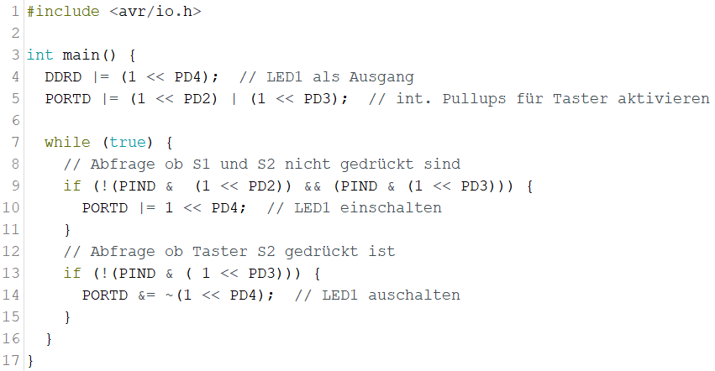
Beispiel Selbsthaltung
Lösung

Slide 12
Aufgabe 6
Erstellen Sie einen Wechselblinker mit 2 LED‘s.

Slide 13
Aufgabe 7
Notruf-Signal:
Gegeben sind ein Taster und eine LED. Bei Betätigung des Tasters soll die LED den Morse-Code von „SOS“ emittieren.

Slide 14
Aufgabe 8
Einfaches Code-Schloss:
Vier Taster müssen in der richten Reihenfolge betätigt werden, damit eine grüne LED leuchtet. Bei falscher Eingabe soll eine rote LED für 10 Sekunden blinken und die erneute Eingabe sperren.

